Slide 1
Tests Logiciels
Rappel
Issoufou NIKIEMA

Slide 2
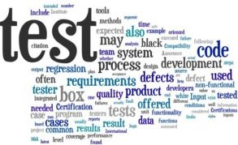
Tests Logiciels

Slide 3
Chapitre 1 : Rappel aux tests logiciels

Slide 4
Plan
Chapitre 1 : Rappel
Définitions, Importance et Réalités des tests logiciel
Que teste-t-on ?
Comment teste-t-on ?
Le métier du testeur
Quelques principes de base
Les diffèrent types de testes

Slide 5
Définitions, Importance et Réalités

Slide 6
Définitions
« Le test est l'exécution ou l'évaluation d’un système ou d'un composant par des moyens automatiques ou manuels, pour vérifier qu'il répond à ses spécifications ou identifier les différences entre les résultats attendus et les résultats obtenus.» IEEE
Notes:
L'IEEE, Institute of Electrical and Electronics Engineers (Institut des ingénieurs électriciens et électroniciens, en français), est une association regroupant des milliers de professionnels du domaine de l'informatique et des télécommunications à travers le monde. Son objectif principal se résume à la promotion de la connaissance dans le domaine de l'ingénierie électrique et électronique.

Slide 7
Définitions
« Tester, c'est exécuter le programme dans
l'intention d'y trouver des anomalies ou des défauts.» G. Myers The Art of Software testing
Notes:
L’important est de retenir que le test est une méthode de vérification partielle : le test
exhaustif d’un programme en injectant toutes les entrées possibles n’est en général pas
possible. On ne prouve pas qu’un programme est correct par le test seul.

Slide 8
Définitions
Oracle :
Un oracle est un mécanisme permettant de décider la réussite d’un scénario de test, c’est à dire de déterminer si les réponses obtenues à l’exécution du test correspondent bien à ce que requiert le scénario.
Notes:
L’important est de retenir que le test est une méthode de vérification partielle : le test
exhaustif d’un programme en injectant toutes les entrées possibles n’est en général pas
possible. On ne prouve pas qu’un programme est correct par le test seul.

Slide 9
Définitions
script de test :
Un script de test est un mécanisme (en général un programme dédié ou un script shell) en charge d’exécuter les cas de tests qui ont été définis pour le logiciel sous test, et de recueillir les résultats (on parle aussi de verdict de test, suivant que l’oracle soit satisfait ou non pour chaque cas de test).
Notes:
L’important est de retenir que le test est une méthode de vérification partielle : le test
exhaustif d’un programme en injectant toutes les entrées possibles n’est en général pas
possible. On ne prouve pas qu’un programme est correct par le test seul.

Slide 10
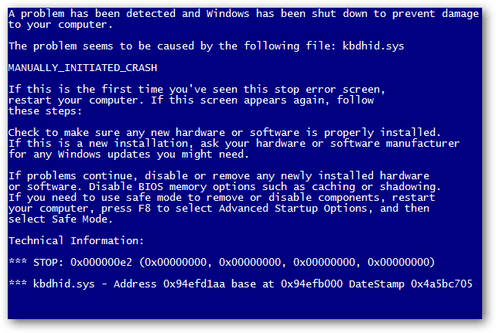
Définitions
un bug :
un bug est un défaut de conception d'un programme informatique à l'origine d'un dysfonctionnement.
Notes:
Un bug est un fonctionnement non désiré dans un ordinateur ou un programme informatique. On parle de bug quand le logiciel ne fait pas ce qu'on lui a demandé, qu'il se bloque et ne répond plus ou qu'il plante. De par la nature complexe de l'informatique, il est assez fréquent que vous rencontriez des bugs !

Slide 11
Définitions
Un cas de test :
Un cas de test est un ensemble d'entrées de test, de conditions d'exécution et de résultats attendus pour un objectif particulier telle que la conformité du programme avec une spécification donnée
Notes:
Un bug est un fonctionnement non désiré dans un ordinateur ou un programme informatique. On parle de bug quand le logiciel ne fait pas ce qu'on lui a demandé, qu'il se bloque et ne répond plus ou qu'il plante. De par la nature complexe de l'informatique, il est assez fréquent que vous rencontriez des bugs !

Slide 12
Importance des Tests Logiciels

Slide 13
Importance des Tests Logiciels
Un bug coûte très cher
Pertes financières mais aussi pertes en vies humaines
dans certaines situations
Les bugs sont inhérents au développement logiciel Développeur
Notes:
expérimenté :
1 faute / 10 lignes de code
163 fautes / 1000 instructions
[B. Beizer Software TestingTechniques 1990]

Slide 14
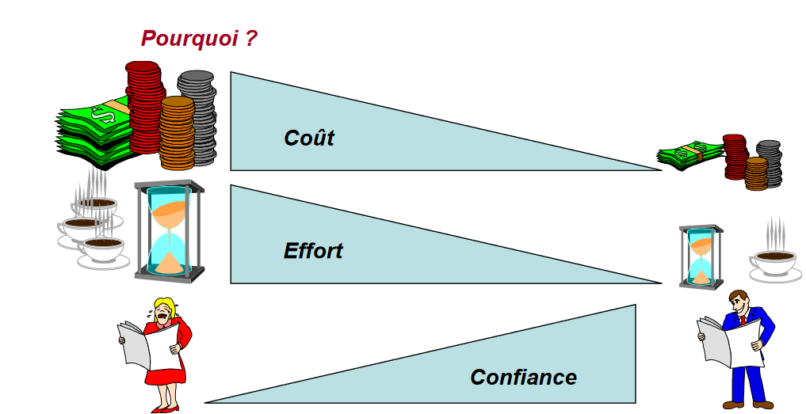
Importance des Tests Logiciels

Slide 15
Réalités des Tests Logiciels

Slide 16
Réalités des Tests Logiciels
Le test est une activité du contrôle qualité Il est indépendant du développement
Ce que le test est :
Exécuter le programme
connaître les résultats attendus (notion d'oracle)
on échoue lorsqu'on ne trouve aucune erreur

Slide 17
Réalités des Tests Logiciels
Ce que le test n’est pas :
donner des explication sur une erreur
Valider le logiciel (aucune erreur détectée ne signifie pas que le programme soit correct)
“Le test peut révéler la présence des erreurs mais jamais leur absence’’– E. W. Dijkstra

Slide 18
Que teste-t-on ?

Slide 19
Qu’est-ce qu’on teste? (quelles propriétés?)
fonctionnalité
sécurité / intégrité
Utilisabilité
cohérence

Slide 20
Qu’est-ce qu’on teste? (quelles propriétés?)
Maintenabilité
Efficacité
Robustesse
sûreté de fonctionnement

Slide 21
Comment on teste?
Test statique – relecture / revue de code – analyse automatique (vérification de propriétés, règles de codage...

Slide 22
Comment on teste?
Test dynamique – on exécute le programme avec des valeurs en entrée et on observe le comportement

Slide 23
Le métier du testeur

Slide 24
Le métier du testeur!
Un métier à part entière
Seule activité dans le cycle de développement où l'on peut voir toutes les fonctionnalités d'un produit.
Différent des développeurs spécialisés,
demande rigueur et compétence

Slide 25
Le métier du testeur!
C'est une activité créatrice:
il faut imaginer les scenarii pouvant mettre le logiciel en défaut,
il faut imaginer les bancs de tests, les environnements de simulations (logiciel de conduite de train, de contrôle des commandes de vol comment faire ?)

Slide 26
Le métier du testeur!
Mais c'est une activité mal perçue:
le testeur est en fin de chaîne => retards,
certains tests sont répétitifs,
mal considères par les développeurs,
C'est pourtant une activité essentielle de R&D

Slide 27
Quelques principes de base

Slide 28
Quelques principes de base
Principe 1 : Un programmeur ne doit pas tester ses propres programmes.
Tout simplement pour ne pas être juge et partie.
Principe 2 : Ne pas effectuer des tests avec l’hypothèse de base qu’aucune erreur ne va être trouvée.
Principe 3 : La définition des sortie ou résultats attendus doit être effectuée avant l’exécution d’un test.
Notes:
Ceci est une erreur fréquente du test. Ce n’est pas lorsque l’on effectue le test d’une procédure qu’il faut se
poser la question de la validité des résultats, car il y a des chances non négligeable de prendre un résultat
erroné mais semblant cohérent pour un résultat correct.

Slide 29
Quelques principes de base
Principe 4 : Inspecter minutieusement les résultats (trace) de chaque test.
Pour une raison similaire au principe 2, il faut séparer l’exécution (action) et l’analyse des résultats.
Principe 5 : Les jeux de tests doivent être écrits pour des entrées invalides ou incohérentes aussi bien que pour des entrées valides.
Simplement afin de découvrir les anomalies.
Principe 6 : Vérifier un logiciel pour détecter qu’il ne réalise pas ce qu’il est supposé faire n’est que la moitié du travail.
Notes:
Il faut aussi vérifier ce que fait le programme lorsqu’il n’est pas supposé le faire.
Afin d’évaluer la robustesse du logiciel.

Slide 30
Les diffèrent types de testes

Slide 31


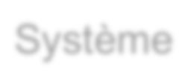
Les tests Boite Noire
L'expression « boîte noire » vient du fait que les composants et les processus du dispositif de traitement ne sont pas visibles ou transparents et que le programme testé n'est pas étudié.
Données
Résultats
de test
Système
du test
Notes:
Il faut aussi vérifier ce que fait le programme lorsqu’il n’est pas supposé le faire.
Afin d’évaluer la robustesse du logiciel.

Slide 32
Principes de Base
Basés sur la définition de ce qu’est la spécification d’un programme en opposition à sa structure :
On considère le logiciel comme une boite noire du point de vue de ses entrées/sorties; la structure interne (i.e., l’implémentation) n’est pas prise en compte
Les cas de tests sont conçus à partir d'une spécification (i.e., sans tenir compte du code même si celui-ci est disponible)
10

Slide 33
Principes de Base
Le niveau de rigueur (et de détail) des spécifications est particulièrement important et influe sur la facilité à catégoriser les données d’entrées et anticiper les sorties :
➔ la génération des cas de tests et des oracles
10

Slide 34
Les tests boite blanche
Le test boite Blanche consiste à analyser la structure interne du programme en déterminant les chemins minimaux afin d'assurer que:
Toutes les conditions d'arrêt de boucle ont été vérifiées.
Toutes les branches d'une instruction conditionnelle ont été testés.
Les structures de donne interne ont été testées (pour assurer la validité).
Test boite blanche

Slide 35
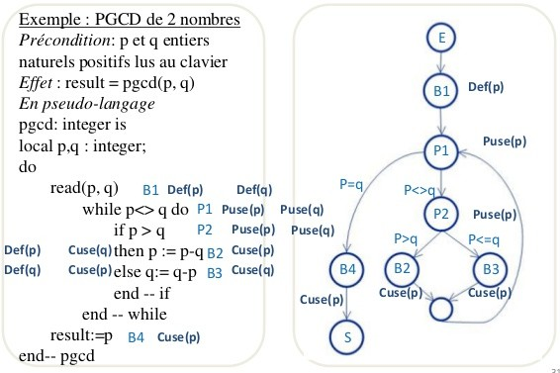
Tests Logiciels : Tests Boite Blanche
35

Slide 36
Références

Slide 37
Références
https://cours-informatique-gratuit.fr/dictionnaire/bug/
https://dept-info.labri.fr/~felix/Annee2008-09/S4/McInfo4_ASR%20Tests/1.pdf
https://cursa.app/fr/cours-gratuit/test-de-logiciel-avec-test-academy
http://www.univ-oeb.dz/fsesnv/wp-content/uploads/2020/04/test-logiciel.pdf
https://www.ibm.com/cloud/learn/continuous-testing

Slide 38
Références
Ce cours est basé sur le cours Méthodes de test et
validation du Logiciel Dr Aminata SABANE (UJKZ) et du Pr. Antoniol Giuliano de l’Ecole
Polytechnique de Montréal

Slide 39
MERCI

